Slide 1
Provtagning – mall 1177.se och fraser - inget provtagningsunderlag från Cosmic skickas längre till patient
Region Hallands grupp för kallelser

Slide 2
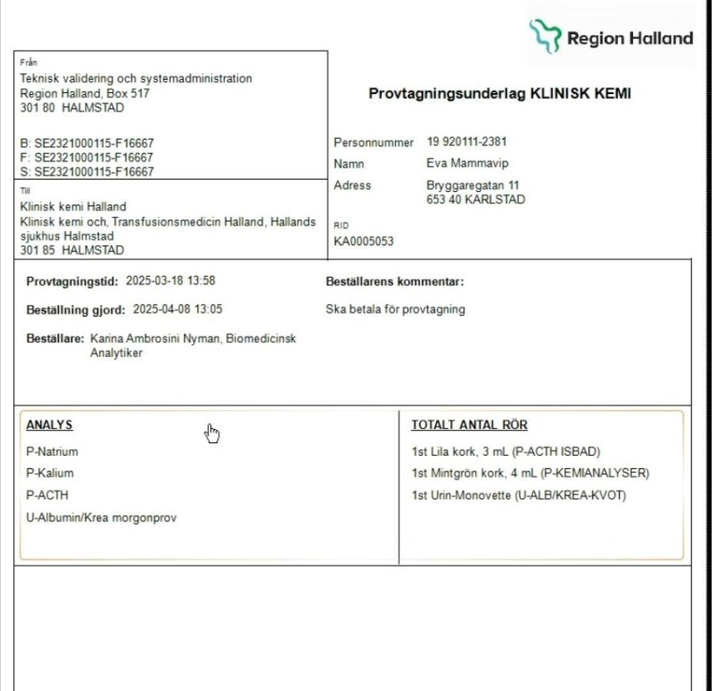
Nuläge: Problem när provtagningsunderlag från Cosmic skickas till patient
Provtagningsunderlag är inte för patient utan för vården
Tid och plats är missvisande - patienter kommer fel
Ingen information om att tid måste bokas innan – patienter kommer varje dag utan bokad tid till reception och provtagning på HS. Ofta får patienten gå hem och komma en annan dag.
Provtagningsunderlag på papper hindrar digitala kallelse- och informationsflöden
50-60% av invånarna har önskat få digital information och inga papper från vården via 1177.se
Längre ledtider, mindre säkert flöde, kostar mer
Mycket administrationstid för att reception och vårdpersonal ska kunna se om provtagningen ska kosta (många steg) och informationen saknas ofta
Patienter kan inte anmäla och betala via mobil självincheckning när det ibland är avgift, ibland inte

Slide 3
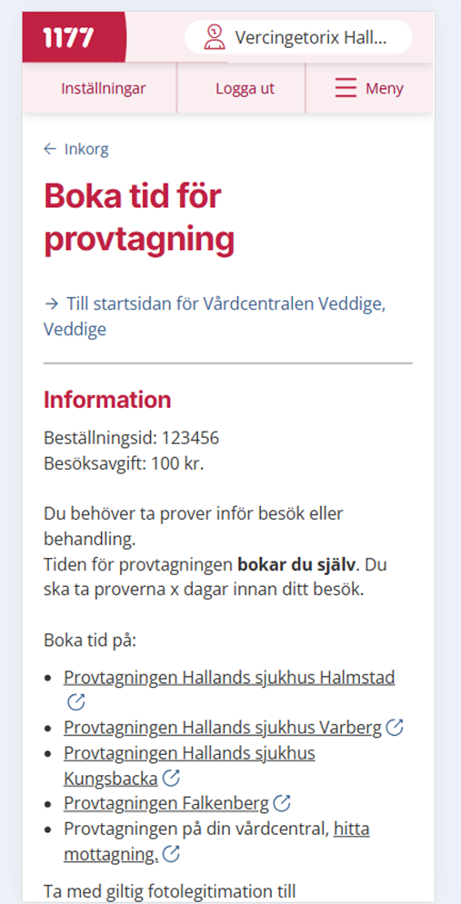
Lösning som genomförs nu
Provtagningsunderlag i Cosmic skickas inte längre till patient.
Inför provtagning skickas ärende i 1177.se – centrala mallar delas ut på alla mottagningar. Mall innehåller information om bokning med mera.
Vården fyller i beställningsid (RID), patientavgift och antal dagar innan patienten ska ta prover.
Om vårdcentralen har drop-in så tas texten om bokning bort och text om öppettider skrivs in.
Om patient inte öppnat sitt ärende går det automatiskt ut en påminnelse om att det finns meddelande som inte är läst.
Vården kan enkelt följa upp inne i personalverktyget 1177.se och se om patienten öppnat meddelandet eller inte. Mottagningen som beställt provtagningen följer upp så patienten öppnat sitt meddelande.
Säkert flöde och kommer till rätt person i rätt tid och där hen är.
Uppföljning av förändringen i höst

Slide 4
Brev via post – brevmall med standardfras
Brev skickas när patienten får hemskickat provrör och dunkar.
Barn 13-17 år ska få både digitalt och brev via post om inte annat överenskommits.
Brev skapas med standardfraser som läggs in på alla mottagningar – motsvarar innehåll i 1177-mallen.
Vården fyller i beställningsid (RID), patientavgift och antal dagar innan patienten ska ta prover.
Cirka 9 standardfraser som täcker de vanligaste behov och kan kompletteras om något saknas. Samma finns i mallarna i 1177.se
Om mottagningen följer upp vilka som öppnar sina ärende i 1177.se varje vardag kan välja att skicka digitalt till alla som har konto i 177.se och avisering inställd (syns tydligt i 1177 personalverktyg).
Alternativt skickas digitalt till alla som tagit ställning och endast vill ha digital information (se patientkortet) – cirka 60% vill endast ha digital information, inte papper.

Slide 5
Kompletterande tillägg i 1177-mall och fraser i höst
Beställningar av kompletterande information, till 1177-mall och till standardfraser för brev, kommer kunna beställas efter sommaren
Under tiden, om nödvändigt, kompletterar den som skickar ärendet i 1177.se eller brevet själv om det saknas avgörande instruktion inför provtagning eller bokning.

Slide 6
Patient kommer till provtagningen
Patient som kommer till mottagningen kan om nödvändigt logga in på sin mobiltelefon i 1177.se och visa beställningsnummer och besöksavgift – se bild.
Så långt möjligt bör det inte behövas utan det är bara om det råder osäkerhet vilken provtagning det gäller eller kostnad (för de patienter som har många beställningar).

Slide 7
Mallar 1177.se och fraser i Cosmic för brevmall – samma innehåll och delas ut på alla mottagningar

Slide 8
Standardfras 1 för brev och 1177.se - ¤prov
Boka tid för provtagning Beställningsid: xxxxxx Besöksavgift: x kronor Du behöver ta prover inför besök eller behandling. Du bokar själv en tid för provtagning och ska ta proverna XX dagar innan ditt besök. Logga in på 1177.se och boka tid på någon av följande mottagningar: - Provtagningen Hallands sjukhus Halmstad - Provtagningen Hallands sjukhus Varberg - Provtagningen Hallands sjukhus Kungsbacka - Provtagningen Falkenberg - eller din vårdcentral Om du inte kan logga in på 1177.se kan du ringa till provtagningen (010-476 19 77) eller din vårdcentral. Ta med giltig fotolegitimation och detta brev till provtagningen. Du kan behöva visa beställningsid om personalen ber om det.

Slide 9
Standardfras 2 - för brev och 1177.se - ¤provhs
Boka tid för provtagning Provtagningen kan endast ske på Provtagningen Hallands sjukhus XXXXXXX. Beställningsid: xxxxxx Besöksavgift: x kronor Du behöver ta prover inför besök eller behandling. Du bokar själv en tid för provtagning och ska ta proverna XX dagar innan ditt besök. Logga in på 1177.se och boka tid på Provtagningen Hallands sjukhus. Om du inte kan logga in på 1177.se kan du ringa till provtagningen på 010-476 19 77, telefontid 6:00-10:00. Ta med giltig fotolegitimation och detta brev till provtagningen. Du kan behöva visa beställningsid om personalen ber om det.

Slide 10
Standardfras 3 - för brev och 1177.se - ¤provfasta
Boka tid för provtagning - fasteprov Beställningsid: xxxxxx Besöksavgift: x kronor
Du behöver ta prover inför besök eller behandling. Du bokar själv en tid för provtagning och ska ta proverna XX dagar innan ditt besök.
Inför provtagning Du får inte äta efter klockan 22:00 kvällen före du kommer till provtagningen. Du får endast dricka vatten, te eller kaffe (utan mjölk eller något annat i).
Logga in på 1177.se och boka tid på någon av följande mottagningar: - Provtagningen Hallands sjukhus Halmstad - Provtagningen Hallands sjukhus Varberg - Provtagningen Hallands sjukhus Kungsbacka - Provtagningen Falkenberg - eller din vårdcentral Om du inte kan logga in på 1177.se kan du ringa till provtagningen (010-476 19 77) eller din vårdcentral. Ta med giltig fotolegitimation och detta brev till provtagningen. Du kan behöva visa beställningsid om personalen ber om det.

Slide 11
Standardfras 4 – brev och 1177.se - ¤provlm
Boka tid för provtagning inför läkemedelsanalys Beställningsid: xxxxxx Besöksavgift: x kronor Du behöver ta prover inför besök eller behandling. Du bokar själv en tid för provtagning och ska ta proverna XX dagar innan ditt besök. Provet ska tas på morgonen. Ta dina mediciner efter provtagningen. Logga in på 1177.se och boka tid på någon av följande mottagningar: - Provtagningen Hallands sjukhus Halmstad - Provtagningen Hallands sjukhus Varberg - Provtagningen Hallands sjukhus Kungsbacka - Provtagningen Falkenberg - eller din vårdcentral Om du inte kan logga in på 1177.se kan du ringa till provtagningen (010-476 19 77) eller din vårdcentral. Ta med giltig fotolegitimation och detta brev till provtagningen. Du kan behöva visa beställningsid om personalen ber om det.

Slide 12
Standardfras 5 – för brev och 1177.se - ¤provklock
Boka tid för provtagning klockan XX:XX Kom i god tid! Det är viktigt att provet utförs denna tid för att provsvaret ska blir rätt. Ta dina mediciner efter provtagningen. Beställningsid: xxxxxx Besöksavgift: x kronor Du behöver ta prover inför besök eller behandling. Du bokar själv en tid för provtagning och ska ta proverna XX dagar innan ditt besök. Logga in på 1177.se och boka tid på någon av följande mottagningar: - Provtagningen Hallands sjukhus Halmstad - Provtagningen Hallands sjukhus Varberg - Provtagningen Hallands sjukhus Kungsbacka - Provtagningen Falkenberg - eller din vårdcentral Om du inte kan logga in på 1177.se kan du ringa till provtagningen (010-476 19 77) eller din vårdcentral. Ta med giltig fotolegitimation och detta brev till provtagningen. Du kan behöva visa beställningsid om personalen ber om det.

Slide 13
Standardfras 6 – för brev och 1177.se - ¤provexlab
Boka tid för provtagning Beställningsid: xxxxxx Besöksavgift: x kronor
Du behöver ta prover inför besök eller behandling. Du bokar själv en tid för provtagning och ska ta proverna XX dagar innan ditt besök. Provtagningen kan endast tas måndag-onsdag (ej torsdag eller fredag) eftersom provet skickas för analys på externt laboratorium.
Logga in på 1177.se och boka tid på någon av följande mottagningar: - Provtagningen Hallands sjukhus Halmstad - Provtagningen Hallands sjukhus Varberg - Provtagningen Hallands sjukhus Kungsbacka - Provtagningen Falkenberg - eller din vårdcentral Om du inte kan logga in på 1177.se kan du ringa till provtagningen (010-476 19 77) eller din vårdcentral. Ta med giltig fotolegitimation och detta brev till provtagningen. Du kan behöva visa beställningsid om personalen ber om det.

Slide 14
Standardfras 7- för brev och 1177.se -¤provurin
Boka tid för provtagning - urinprov Beställningsid: xxxxxx Besöksavgift: x kronor
Du behöver ta prover inför besök eller behandling. Du bokar själv en tid för provtagning och ska ta proverna XX dagar innan ditt besök
Ta med ett provrör med urin. Urinen samlas först i ett oanvänt engångsglas eller liknande, om du inte kan kissa i provröret direkt. Förvara provet i kylskåp tills du åker och lämnar in det. Provet ska lämnas in samma dag som provet tas till vårdcentralen eller Provtagningen Hallands sjukhus Halmstad, Varberg, Kungsbacka eller Falkenberg. Logga in på 1177.se och boka tid på någon av följande mottagningar: - Provtagningen Hallands sjukhus Halmstad - Provtagningen Hallands sjukhus Varberg - Provtagningen Hallands sjukhus Kungsbacka - Provtagningen Falkenberg - eller din vårdcentral Om du inte kan logga in på 1177.se kan du ringa till provtagningen (010-476 19 77) eller din vårdcentral. Ta med giltig fotolegitimation och detta brev till provtagningen. Du kan behöva visa beställningsid om personalen ber om det.

Slide 15
Standardfras 8 – för brev och 1177.se -¤provmurin
Boka tid för provtagning - morgonurin Beställningsid: xxxxxx Besöksavgift: x kronor Du behöver ta prover inför besök eller behandling. Du bokar själv en tid för provtagning och ska ta proverna XX dagar innan ditt besök.
Ta med ett provrör med urin. Urinen ska ha stått i urinblåsan minst 4 timmar före provtagning (du ska alltså inte ha gått på toaletten på minst 4 timmar innan du kissar för provtagningen). Urinen samlas i ett oanvänt engångsglas eller liknande, om du inte kan kissa i provröret direkt. Förvara provet i kylskåp tills du åker och lämnar in det. Provet ska lämnas in samma dag som provet tas till vårdcentralen eller Provtagningen Hallands sjukhus Halmstad, Varberg, Kungsbacka eller Falkenberg . Logga in på 1177.se och boka tid på någon av följande mottagningar: - Provtagningen Hallands sjukhus Halmstad - Provtagningen Hallands sjukhus Varberg - Provtagningen Hallands sjukhus Kungsbacka - Provtagningen Falkenberg - eller din vårdcentral Om du inte kan logga in på 1177.se kan du ringa till provtagningen (010-476 19 77) eller din vårdcentral. Ta med giltig fotolegitimation och detta brev till provtagningen. Du kan behöva visa beställningsid om personalen ber om det.

Slide 16
Standardfras 9 - för brev och 1177.se - ¤provavf
Boka tid för provtagning - avföringsprov Beställningsid: xxxxxx Besöksavgift: x kronor
Du behöver ta prover inför besök eller behandling. Du bokar själv en tid för provtagning och ska ta proverna XX dagar innan ditt besök.
Ta med ett provrör med avföring. Obs! Fyll bara röret till en tredjedel, inte mer. Förvara provet i kylskåp tills du åker och lämnar in det. Provet ska lämnas in samma dag som provet tas till vårdcentralen eller Provtagningen Hallands sjukhus Halmstad, Varberg, Kungsbacka eller Falkenberg. Logga in på 1177.se och boka tid på någon av följande mottagningar: - Provtagningen Hallands sjukhus Halmstad - Provtagningen Hallands sjukhus Varberg - Provtagningen Hallands sjukhus Kungsbacka - Provtagningen Falkenberg - eller din vårdcentral Om du inte kan logga in på 1177.se kan du ringa till provtagningen (010-476 19 77) eller din vårdcentral. Ta med giltig fotolegitimation och detta brev till provtagningen. Du kan behöva visa beställningsid om personalen ber om det.

